Slide 1

PROYECTO “GVVI”
PRESENTACIÓN FINAL CAPSTONE

Slide 2




PROYECTO “Gestión Vecinal Villa Portal Oriente”

Slide 3
PROYECTO “Gestión Vecinal Villa Portal Oriente”
Miguel Angel Donoso Silvestre
Scrum Master
Product Owner
Developer Team
INTEGRANTES DEL PROYECTO
Diego Omar Canales Contreras
Developer Team
Quality Assurance

Slide 4
PROYECTO “Gestión Vecinal Villa Portal Oriente”
DESCRIPCIÓN DEL PROYECTO
Problema o dolor
Actualmente la Villa Inca tiene un gran problema de desorganización alrededor de la junta vecinal de la villa a la hora de gestionar a los vecinos registrados en sus archivos ya que todo este proceso se hacen en papel haciendo difícil la tarea de gestionar, emitir certificados, comunicarse con la misma directiva y enterarse de diferentes eventos o noticias alrededor de la villa.
Propuesta de solución
Nuestro equipo se contactó con la directiva de esta Villa y se les propuso realizar un sistema web que pudiera emitir certificados, gestionar usuarios, publicar noticias, etc.
Ayudando enormemente a cada una de las faltas que presenta actualmente la junta vecinal.

Slide 5
PROYECTO “Gestión Vecinal Villa Portal Oriente”
Objetivo General
Solicitud/Emisión de certificados y envío de estos mediante correo electrónico al solicitante
Facilitar la interacción entre la junta y sus vecinos a través de la página mediante noticias de la Villa/Zona
Tener un registro de los vecinos con datos sobre la dirección y contacto. Además de poder añadir, editar o eliminar usuarios.
Tener una presentación limpia y confiable sobre la Villa.
Objetivos Específicos
Ayudar en cada una de las funciones que requiera la junta de vecinos para agilizar los procesos de registro, gestión, comunicación entre la directiva y la villa y finalmente aportar y notificar de los diferentes eventos que puedan llegar a llevarse a cabo.

Slide 6

DEMOSTRACIÓN DEL RESULTADO DEL PROYECTO

Slide 7
PREGUNTAS DE LA COMISIÓN

Slide 8
PROYECTO “Gestión Vecinal Villa Portal Oriente”
Alcances y limitaciones del proyecto
Principales alcances:
Gestión interna Eficiente.
Gestión de las comunicaciones.
Acceso público y privado a diferentes funciones.
Organización general de las funciones de la directiva.
Notificaciones a la comunidad.
Interfaz amigable y fácil de entender.
Principales Limitaciones:
Dependencia a conexión a internet.
Capacitación de la junta para el uso de la página.
Alcance de las notificaciones
Revisión manual de las solicitudes.
Costo y mantenimiento de los servicios.

Slide 9
PROYECTO “Gestión Vecinal Villa Portal Oriente”
Metodología de trabajo para el desarrollo del proyecto
Para el desarrollo del proyecto se aplicó la metodología ágil “SCRUM” que nos ayudará a ser flexibles a los cambios y estar en comunicación con el cliente cuando se requiera. El equipo trabajó en base a 3 sprints ayudando a la organización de los diferentes procesos necesarios para el desarrollo de un proyecto asegurando en la finalización de cada sprint un incremento funcional del sistema ayudando al cliente en obtener vistas y procesos continuos para poder participar en el desarrollo otorgando retroalimentación de los procesos y funciones del proyecto.

Slide 10
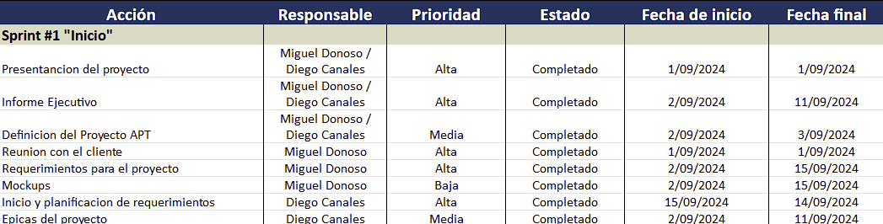
PROYECTO “Gestión Vecinal Villa Portal Oriente”
Cronograma para el desarrollo del proyecto

Slide 11
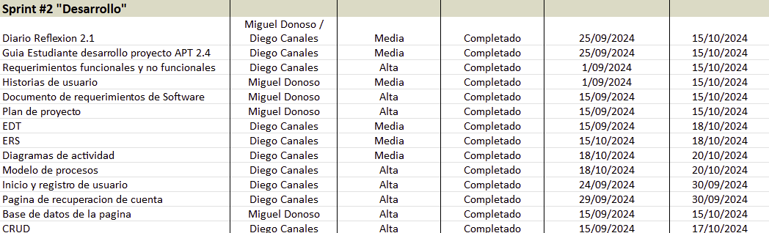
PROYECTO “Gestión Vecinal Villa Portal Oriente”
Cronograma para el desarrollo del proyecto

Slide 12
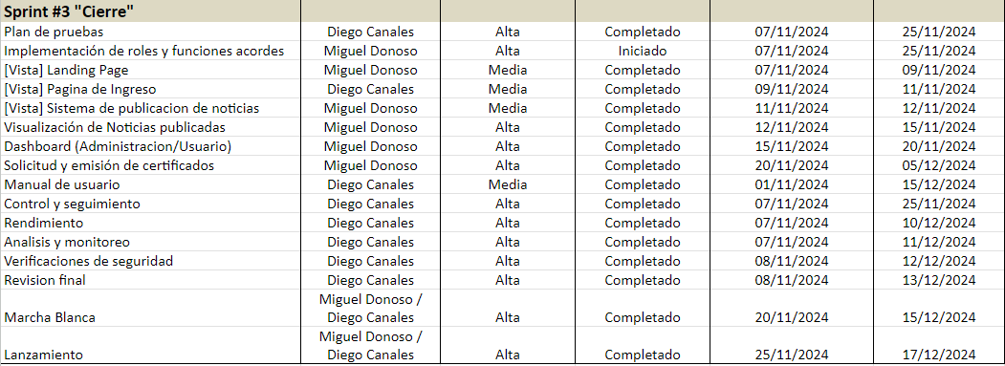
PROYECTO “Gestión Vecinal Villa Portal Oriente”
Cronograma para el desarrollo del proyecto

Slide 13
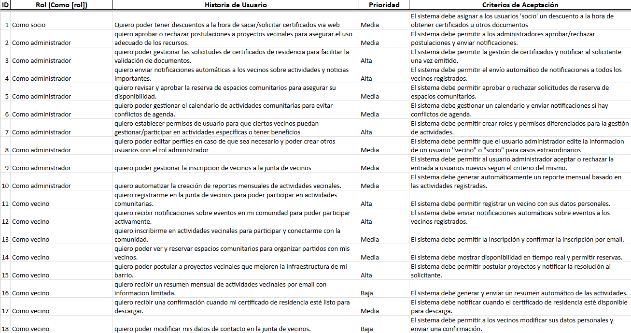
PROYECTO “Gestión Vecinal Villa Portal Oriente”
“Historias de usuarios”

Slide 14
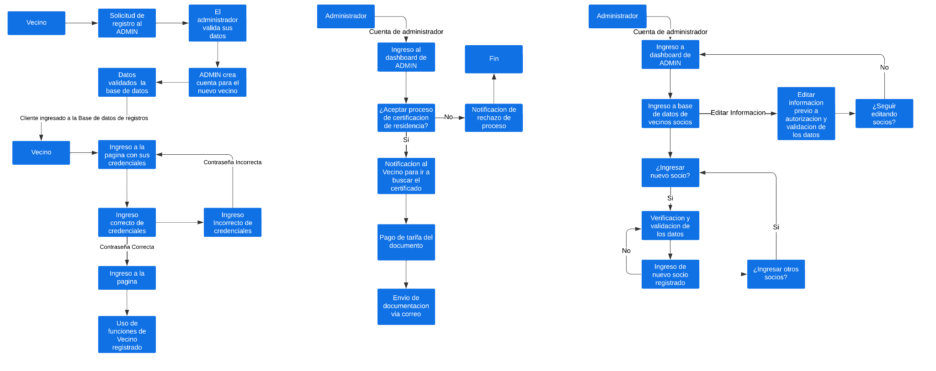
PROYECTO “Gestión Vecinal Villa Portal Oriente”
Arquitectura del software

Slide 15
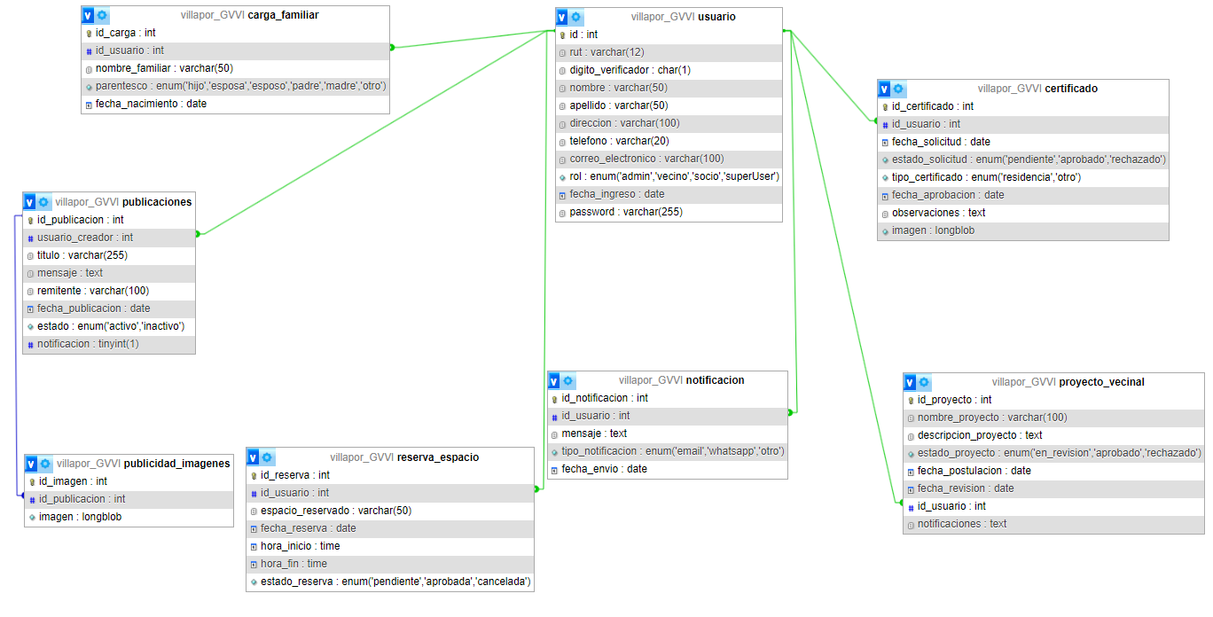
PROYECTO “Gestión Vecinal Villa Portal Oriente”
Modelo de datos

Slide 16





PROYECTO “Gestión Vecinal Villa Portal Oriente”
Tecnologías utilizadas

Slide 17
PROYECTO “Gestión Vecinal Villa Portal Oriente”
Resultados obtenidos
Con el desarrollo del proyecto se pudo llevar a cabo las funciones principales que el cliente requirió para poder aceptar el proyecto como la emisión de certificados, base de datos actualizable a tiempo real, notificacion y publicacion de noticias a través de correos y en la página web todo esto acompañado de una interfaz entendible y amigable una vez la junta de vecinos pueda entender de manera sencilla las funciones de la pagina ademas de una página de inicio llamativa para los próximos vecinos que se vayan registrado en un futuro.

Slide 18
PROYECTO “Gestión Vecinal Villa Portal Oriente”
Obstáculos presentados durante el desarrollo
Definición clara de los requerimientos por parte del equipo de trabajo y el cliente que retrasaron la planificación y el desarrollo de los sistemas.
Problemas de comunicación al principio del desarrollo del proyecto por parte del equipo de trabajo dificultaron enormemente el desarrollo de los principales aspectos del desarrollo y planificación.
Falta de personal de capacitado siendo este un entorno web desarrollado en php. Uno de los integrantes posee poca experiencia en la utilización del mismo.
Problemas en la gestión del proyecto principalmente en el cumplimiento de los tiempos de desarrollo.
Problemas de prueba y validación el desarrollo de varias funciones nuevas para el equipo de desarrollo dificulto y atraso varios puntos en el planning.

